Slide 1
Vrste virusa na internetu

Slide 2
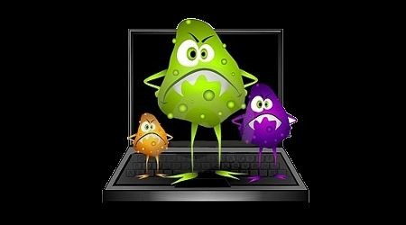
Virusi
Računalni virus je računalni program koji može "zaraziti" druge programe tako da u njih unese kopiju samog sebe.
Virus se može proširiti računalnim sustavom ili mrežom koristeći se ovlastima korisnika koji su zaraženi. Svaki program koji je zaražen postaje virus i tako zaraza raste.

Slide 3
Vrste virusa
Crvi
Trojanski konji
Spyware
Adware
Parazitski

Slide 4
Crvi
Računalni programi koji umnožavaju sami sebe.
Koriste računalne mreže da bi se kopirali na druga računala, često bez sudjelovanja čovjeka.

Slide 5
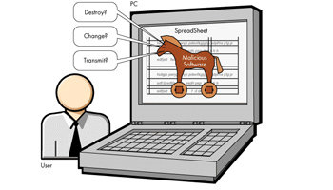
Trojanski konj
Trojanski konj ili trojanac je računalni program koji se lažno predstavlja kao neki drugi program s korisnim ili poželjnim funkcijama.
Većina trojanaca ima nazive vrlo slične primamljivim aplikacijama. Za razliku od virusa i crva, trojanski konj ne može sam sebe umnožavati.

Slide 6
Spyware
Spyware je široka kategorija malicioznog softwarea s namjenom da djelomično preuzima kontrolu rada na računalu bez znanja ili dozvole korisnika.
Spyware se razlikuje od virusa i crva u tome što se obično ne replicira. Kao mnogi novi virusi, spyware je dizajniran da iskorištava zaražena računala za komercijalnu dobit.

Slide 7
ADWARE
Adware je program koji automatski prikazuje ili skida oglase na računalo nakon što je instaliran neki softver ili nakon korištenja neke aplikacije.
Obično se nalazi u besplatnim programima kako bi njihovi autori pokrili troškove koji su bili potrebni za izradu tih programa, no nalazi se i u nekim ograničeno djeljivim programima, koje je potrebno platiti nakon određenog roka korištenja.

Slide 8
Parazitski
To je virus koji unosi kod samog sebe u druge programe i tako ih zaraze.
Programi i datoteke zaražene kodom parazitskih virusa ostaju djelomično ili potpuno aktivne i tako se korisniku čini da je sve u redu.

Slide 9
Napravile:
Manuela Buković i Andrea Iljić

